Slide 1

KHTN 7
Chủ đề 8: Trao đổi chất và
chuyển hoá năng lượng ở sinh vật
Bài 18: Quang hợp ở thực vật

Slide 2



Slide 3


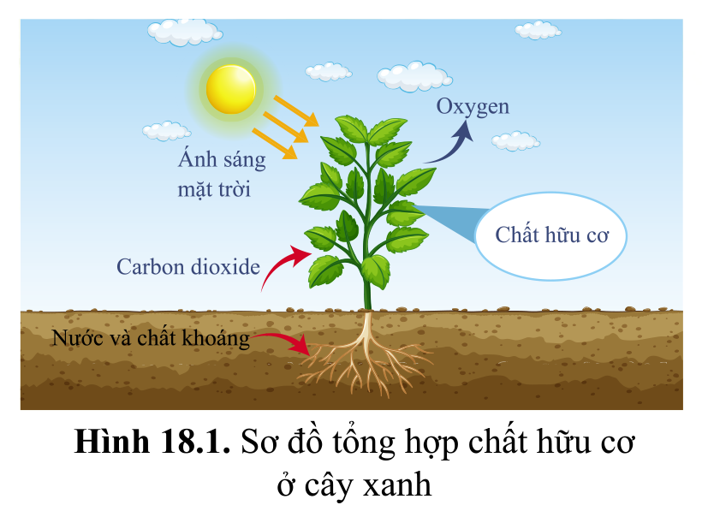
Quan sát hình 18.1 SGK tr.90 và trả lời câu hỏi
Thực vật có thể tự tổng hợp chất hữu cơ từ những nguyên liệu nào?
Chất hữu cơ được tổng hợp ở thực vật thông qua quá trình nào?

Slide 4


Slide 5

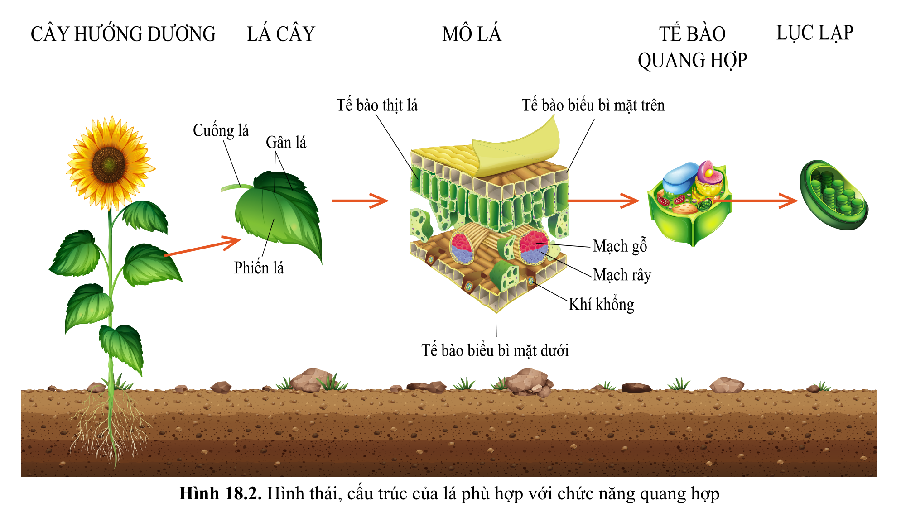
I. Vai trò của lá cây với chức năng quang hợp
HOẠT ĐỘNG NHÓM
Quan sát hình ảnh và cho biết, các
bộ phận của lá cây.
Chức năng của các bộ phận đó trong quá trình quang hợp là gì?

Slide 6
Hoàn thành thông tin trong bảng sau:
 | Đặc điểm | Vai trò
Phiến lá
Gân lá
Lục lạp
Khí khổng

Slide 7
 | Đặc điểm | Vai trò
Phiến lá | Dạng bản dẹt. | Thu nhận được nhiều ánh sáng.
Gân lá | Có mạch dẫn. | Vận chuyển nước đến lục lạp và vận chuyển chất hữu cơ từ lục lạp về cuống lá và đến các bộ phận khác của cây.
Lục lạp | Chứa chất diệp lục. | Thu nhận ánh sáng dùng cho tổng hợp chất hữu cơ của lá cây.
Khí khổng | Phân bố trên bề mặt lá. | Có vai trò chính trong quá trình trao đổi khí và thoát hơi nước.

Slide 8
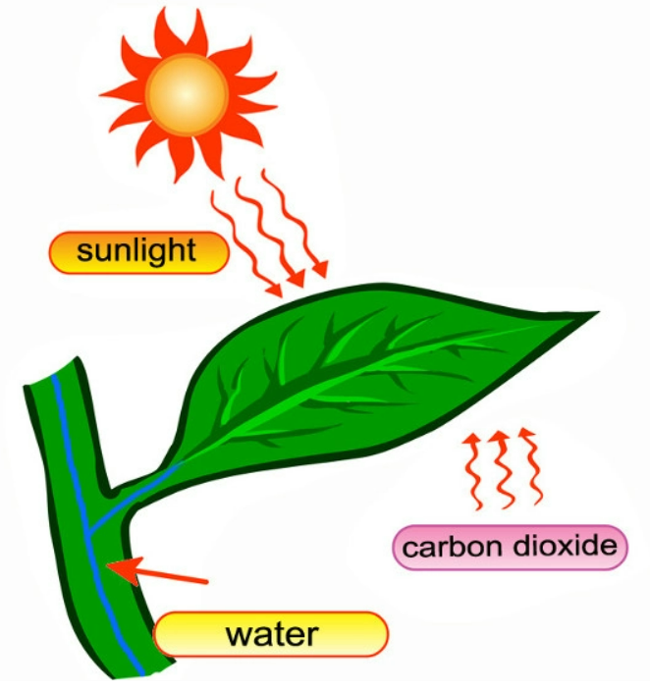
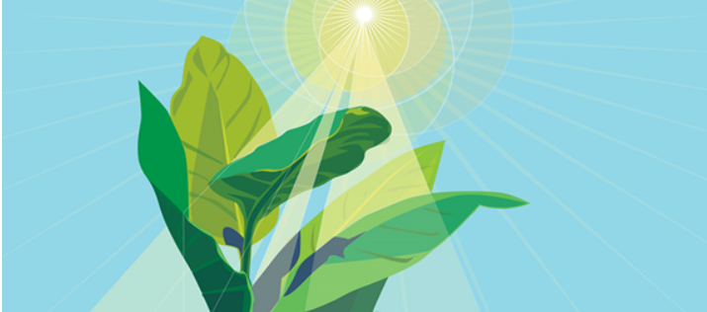
Lá cây là cơ quan quang hợp chủ yếu thực hiện quá trình quang hợp ở cây xanh.
Lá cây dạng bản dẹt giúp thu nhận được nhiều ánh sáng. Các bộ phận của lá phù hợp với chức năng quang hợp:

Slide 9
Các tế bào ở lớp giữa của lá có nhiều lục lạp. Đây là nơi chứa chất diệp lục thu nhận ánh sáng dùng cho tổng hợp chất hữu cơ của lá cây.
Khí khổng phân bố trên bề mặt lá, có vai trò chính trong quá trình trao đổi khí và thoát hơi nước.
Gân lá (có mạch dẫn) có chức năng vận chuyển nước đến
lục lạp và vận chuyển chất hữu cơ từ lục lạp về cuồng lá, từ đó vận chuyển đến các bộ phận khác của cây.

Slide 10
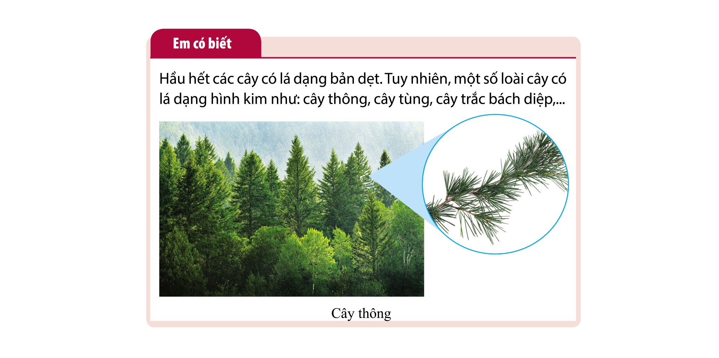
Hầu hết các cây có lá dạng bẹt. Tuy nhiên,
một số loài cây có hình kim như: cây thông,
cây tùng, cây trắc bách diệp,…

Slide 11
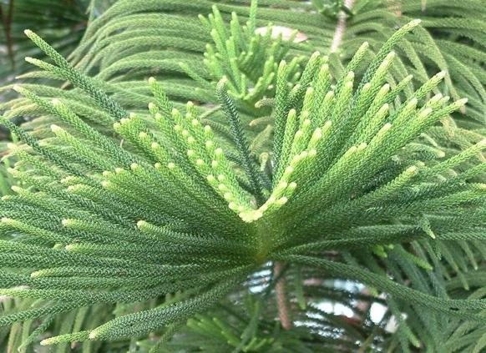
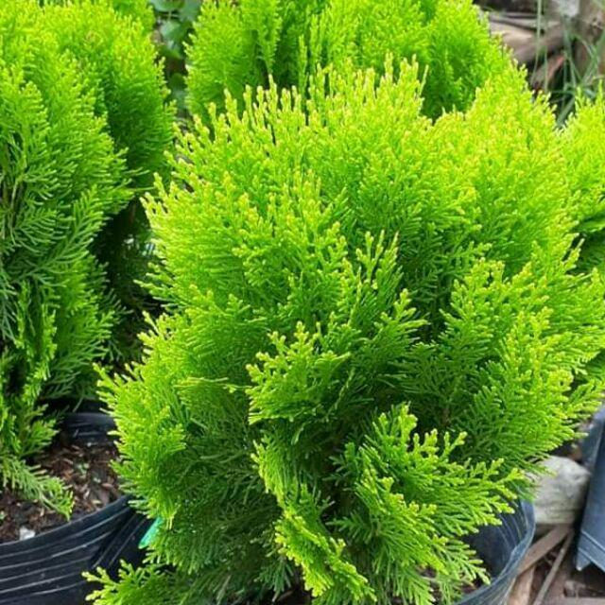
Hình ảnh về một số loại lá cây khác nhau
Lá cây tùng
Cây trắc bách diệp

Slide 12
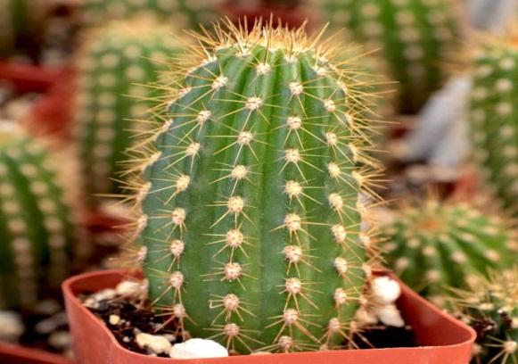
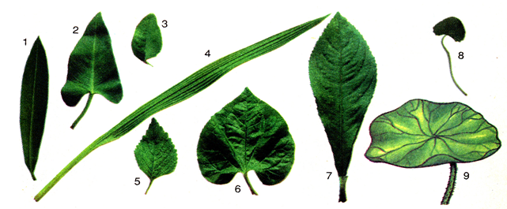
Hình ảnh về một số loại lá cây khác nhau
Cây xương rồng lá biến thành gai
Một số dạng lá cây khác nhau

Slide 13

II. Quá trình quang hợp
Đọc thông tin mục II (SGK tr.91) và cho biết quá trình quang hợp ở thực vật theo các ý sau:
Khái niệm
Nguyên liệu
Sản phẩm

Slide 14
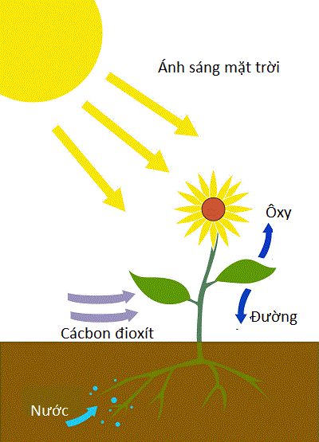
Khái niệm: Quang hợp là quá trình thu nhận và chuyển hóa năng lượng ánh sáng, tổng hợp nên các chất hữu cơ từ các chất vô cơ như nước, khí carbon dioxide, diễn ra ở tế bào có chất diệp lục, đồng thời thải ra khí oxygen.
Nguyên liệu: nước, khí CO_{2,} ánh sáng.
Sản phẩm: chất hữu cơ, oxygen.

Slide 15

Xem video mô phỏng quá trình quang hợp của cây.

Slide 16
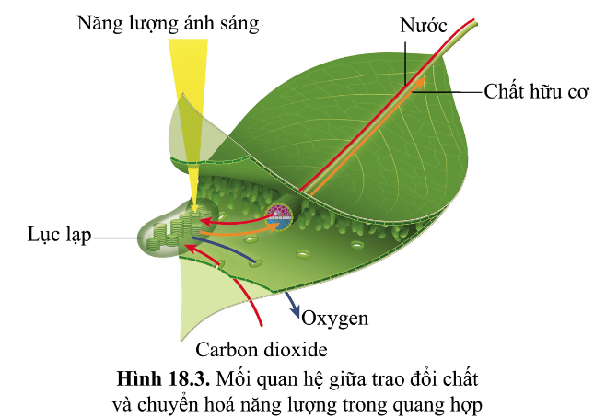
III. Mối quan hệ giữa trao đổi chất và chuyển hóa năng lượng trong quang hợp.
Mô tả hai loại mũi tên bằng màu sắc:
Mũi tên màu vàng: năng lượng từ ánh sáng mặt trời.
Mũi tên đỏ: nước và carbon dioxide.
Mũi tên màu cam: chất hữu cơ.
Mũi tên màu xanh: oxygen.

Slide 17
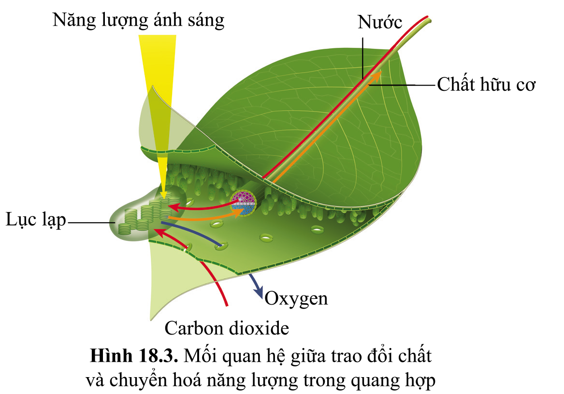
Năng lượng từ ánh sáng mặt trời (mũi tên màu vàng) đến lục lạp, chuyển hóa thành năng lượng hoá học (mỗi tên màu cam) tích luỹ trong chất hữu cơ ở lá cây.
Vật chất từ môi trường ngoài (nước và carbon dioxide — mũi tên màu đỏ) được vận chuyển đến lục lạp ở lá cây, biến đổi hoá học tạo ra chất hữu cơ (mũi tên
màu cam) và oxygen (mũi tên màu xanh).

Slide 18

THẢO LUẬN NHÓM
Mô tả mối quan hệ giữa quá trình trao đổi chất và chuyển hóa năng lượng trong quang hợp ở lá cây.
Viết sơ đồ dạng chữ thể hiện mối quan hệ giữa trao đổi chất và chuyển hóa
năng lượng ở tế bào lá cây.

Slide 19
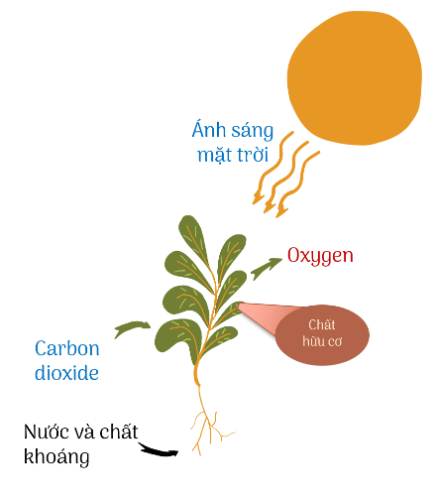
Quá trình trao đổi và chuyển hoá
các chất trong quang hợp ở lá cây luôn
đi cùng với chuyển hoá năng lượng
ánh sáng thành năng lượng hoá học trong các hợp chất hữu cơ.
→ Trao đổi chất và chuyển hoá năng lượng trong quang hợp có mối quan hệ chặt chẽ, hai quá trình này luôn diễn ra đồng thời, gắn liền với nhau.

Slide 20

Lá là cơ quan quang hợp của cây xanh. Quang hợp là quá trình thu nhận
và chuyển hoá năng lượng ánh sáng, tổng hợp nên các chất hữu cơ từ các chất vô cơ như nước, khí carbon dioxide, diễn ra ở tế bào có chất diệp lục, đồng thời thải ra khí oxygen.
Trong quá trình quang hợp, một phần năng lượng ánh sáng được chuyển hoá thành năng lượng hoá học tích luỹ trong các hợp chất hữu cơ ở lá cây.
Trao đổi chất và chuyển hoá năng lượng trong quang hợp có mối quan hệ chặt chẽ, hai quá trình luôn diễn ra đồng thời, gắn liền với nhau.

Slide 21


Slide 22

1. Cho các cụm từ: Nước, carbon dioxide, Oxygen, glucose, hóa năng, quang năng. Hãy chọn cụm từ thích hợp trong các cụm từ trên thay cho các dấu hỏi chấm trong bảng:
Quang hợp | Quá trình trao đổi chất | Chất lấy vào | Chất tạo ra
 |  | ? | ?
 | Quá trình chuyển hóa năng lượng | Năng lượng hấp thụ | Năng lượng tạo thành
 |  | ? | ?

Slide 23
Quang hợp | Quá trình trao đổi chất | Chất lấy vào | Chất tạo ra
 |  | Nước, carbon dioxide | Oxygen, glucose
 | Quá trình chuyển hóa năng lượng | Năng lượng hấp thụ | Năng lượng tạo thành
 |  | Quang năng | Hóa năng

Slide 24
2. Theo em, những cây có lá tiêu biến (ví dụ cây xương rồng lá biến thành gai) thì có thể quang hợp được không? Vì sao?
- Ở thực vật, tất cả các bộ phận chứa diệp lục của cây như thân non,
cành non, lá, quả xanh,… đều có khả năng quang hợp. Do đó, lá chỉ là
bộ phận chính thực hiện chức năng quang hợp chứ không phải là bộ phận duy nhất có khả năng quang hợp.
- Cây có lá tiêu biến như cây xương rồng thì vẫn có thể quang hợp được. Vì ở những cây này, thân hoặc cành sẽ có lục lạp (biểu hiện là thân hoặc cành có màu xanh) nên thân hoặc cành sẽ thay lá làm nhiệm vụ quang hợp.

Slide 25
3. Quang hợp có ý nghĩa như thế nào đối với sự sống trên Trái Đất?
Quang hợp có vai trò quyết định đối với sự sống trên Trái Đất:
- Quang hợp tạo ra các chất hữu cơ phục vụ đời sống của các sinh vật như làm thức ăn, nơi ở; làm nguyên liệu cho công nghiệp; làm dược liệu;… Không có quang hợp sẽ không có sự tổng hợp chất hữu cơ → tất cả các loài sinh vật sẽ chất.
- Quang hợp hấp thụ khí carbon dioxide (CO₂) và giải phóng khí oxygen (O₂) giúp điều hòa không khí, cung cấp oxygen cho sự sống. Không có quang hợp, tất cả những loài hiếu khí (cần oxygen cho sự sống) cũng sẽ chết.

Slide 26

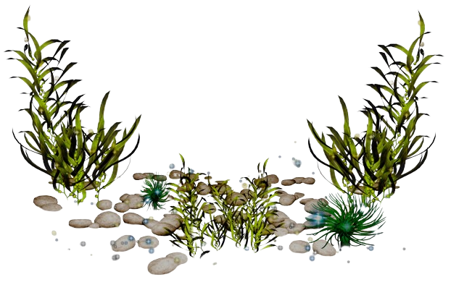
4. Những sinh vật nào có thể quang hợp?
Những sinh vật có thể quang hợp là:
- Thực vật
- Tảo
- Một số vi khuẩn như vi khuẩn lam,…

Slide 27


Slide 28


HƯỚNG DẪN VỀ NHÀ
Làm bài tập trong Sách bài tập.
01
02
03
Đọc và tìm hiểu trước
Bài 19: Các yếu tố ảnh hưởng đến quang hợp.
Ôn lại kiến thức đã học

Slide 29

Notes:
https://www.youtube.com/@hoc1biet10

Slide 30


